Slide 1
MÁY CẮT KIM LOẠI
TRƯỜNG CAO ĐẲNG LÝ TỰ TRỌNG TP.HCM
MÔN HỌC
Chương I: ĐẠI CƯƠNG VỀ MÁY CẮT KIM LOẠI
BIÊN SOẠN: ĐỖ THỊ PHƯƠNG KHANH

Slide 2
NỘI DUNG
1
1. Khái niệm về máy cắt kim loại
3
2. Lịch sử phát triển máy công cụ

Slide 3
1
KHÁI NIỆM VỀ MCKL
những công cụ làm thay đổi
về hình dáng hoặc vị trí của vật thể.
MÁY CẮT KL
Máy dùng để thực hiện công việc gia
công cơ khí được gọi là máy công cụ.
- Máy dùng để biến đổi năng lượng từ
dạng này sang dạng khác gọi là
máy biến đổi năng lượng.
PH-KHANH

Slide 4

1
KHÁI NIỆM VỀ MCKL
Theo tiêu chuẩn Việt Nam, máy công cụ bao gồm năm loại:
Máy cắt kim loại
Máy gia công gỗ
Máy gia công áp lực.
Máy hàn.
Máy đúc.

Slide 5
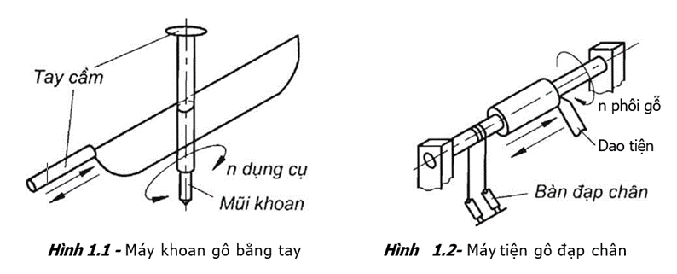
2
Lịch sử sử phát triển của máy công cụ.
Máy công cụ đầu tiên

Slide 6
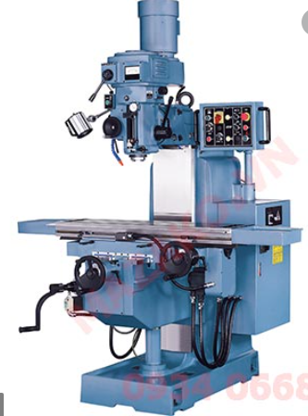
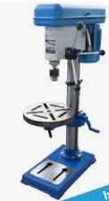
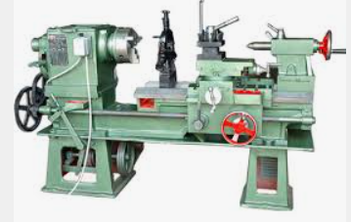
2
Xu hướng phát triển và phân loại máy công cụ.

Slide 7
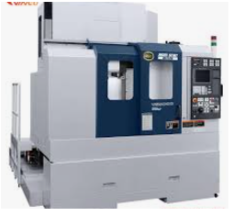
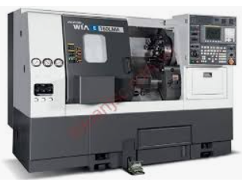
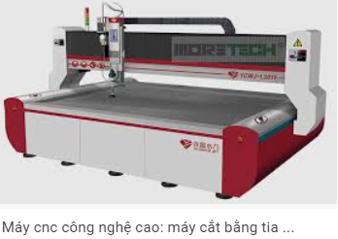
2
Xu hướng phát triển và phân loại máy công cụ.

Slide 8
Thank You For Your Attention!
Khoa Cơ Khí

